Slide 1
Что может слово?
Мастер-класс
Сесейкиной И.В.
учителя русского языка и литературы
ГБОУ г.Иркутска СОШ № 15

Slide 2
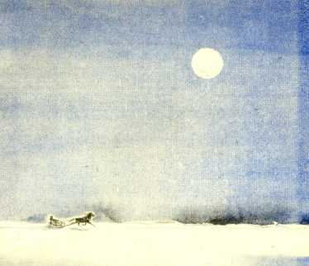
Что может слово? Эпитет в поэтическом тексте

Slide 3
Восстановление текста стихотворения как способ его анализа
Ведущая идея - почувствовать вкус поэтического слова, осознать его точность
Метод:
- Образного видения
- Концептуального анализа
- Развития творческого мышления

Slide 4
Где и как использовать прием:
тема урока
варианты заданий
- изучение средств выразительности (изобразительно-выразительных средств)
восстановить все эпитеты
несколько эпитетов
- изучение творчества А.А.Фета
один эпитет

Slide 5
А.А.Фет
… картина,
Как ты мне родна:
…. равнина,
….. луна,
Свет небес ….,
И …. снег,
И саней …..
….. бег.

Slide 6
Рисуем схематически пейзаж
Представьте себе этот пейзаж
Минимализм - способ изображения, характеризующийся лаконичностью выразительных средств, простотой, точностью и ясностью композиции.
Есть ли что-то необычное, яркое, экзотическое в этой картине?
Что же в ней особенного? Почему для поэта картина ЧУДНАЯ?
Много объектов изображено?

Slide 7
Обсуждение в процессе работы
1.
- точка зрения: где по отношению к увиденной картине находится описывающий ее?
как движется взгляд смотрящего или представляющего (автор видит – мы представляем)
3.
- сколько измерений в картине? 3 D изображение: ширина – высота - глубина
2.

Slide 8
Рисуем схематически пейзаж
Что можно проиллюстрировать с помощью рисунка и что нельзя передать визуально?

Slide 9
Почему для поэта картина
ЧУДНАЯ ?

Slide 10
Восстанавливаем пропущенные слова
- слова какой части речи пропущены?
- какое средство выразительности пропущено?

Slide 11
Обсуждение в процессе работы
1. Какое слово из предложенных выбрать?
Почему не подходит: слепящий, пушистый, глубокий (снег)?
Зимняя (равнина)
(Свет небес) далеких
2. Когда в картине появляется движение?
3. Сколько глаголов? Как же появляется движение?

Slide 12
А.А.Фет
Чудная картина, Как ты мне родна: Белая равнина, Полная луна,
Свет небес высоких, И блестящий снег, И саней далеких Одинокий бег.

Slide 13
Последний эпитет
«Всякие стихи пишутся ради последней строки, которая приходит первой…» М.Цветаева.
Какие эпитеты рисуют картину?
Какие выражают отношение, чувства автора?
Какой эпитет наполняет картину чувством?

Slide 14
Миниатюра
«Что может слово?»
Даже одно слово, особенно в поэтическом тексте, может выразить отношение автора к описываемым предметам. В стихотворении А.Фета эпитет «чудная», относящийся к картине, передает восхищение автора пейзажем. Автору понравилось состояние природы, лунный вечер или ночь. Но он в то же время жалеет человека, который едет один поздно вечером в санях. Это чувство передает эпитет «одинокий»(бег).

Slide 15
Что я делал впервые? Что я сумел?
Рефлексия

